Slide 1

2016
声准演出器材有限公司
应用技术基础知识培训

Slide 2
目 录
功放前后面板说明
03
声准业务市场中的技术解答
08
电源时序器的操作说明
27
均衡器的操作说明
33
信号分配器的操作说明
36
LP26处理器的操作说明
38
声准高新技术上的突破与应用
66

Slide 3
功放前后面板说明

Slide 4
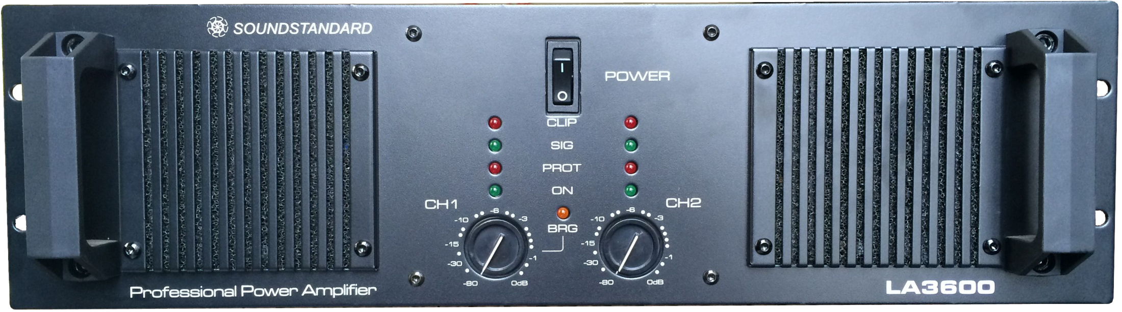
二通道功放的前面板说明
信号
指示灯
削波
指示灯
电源开关
按钮
保护
指示灯
电源
指示灯
通道1音量
控制旋钮
桥接信号
指示灯
通道2音量
控制旋钮

Slide 5
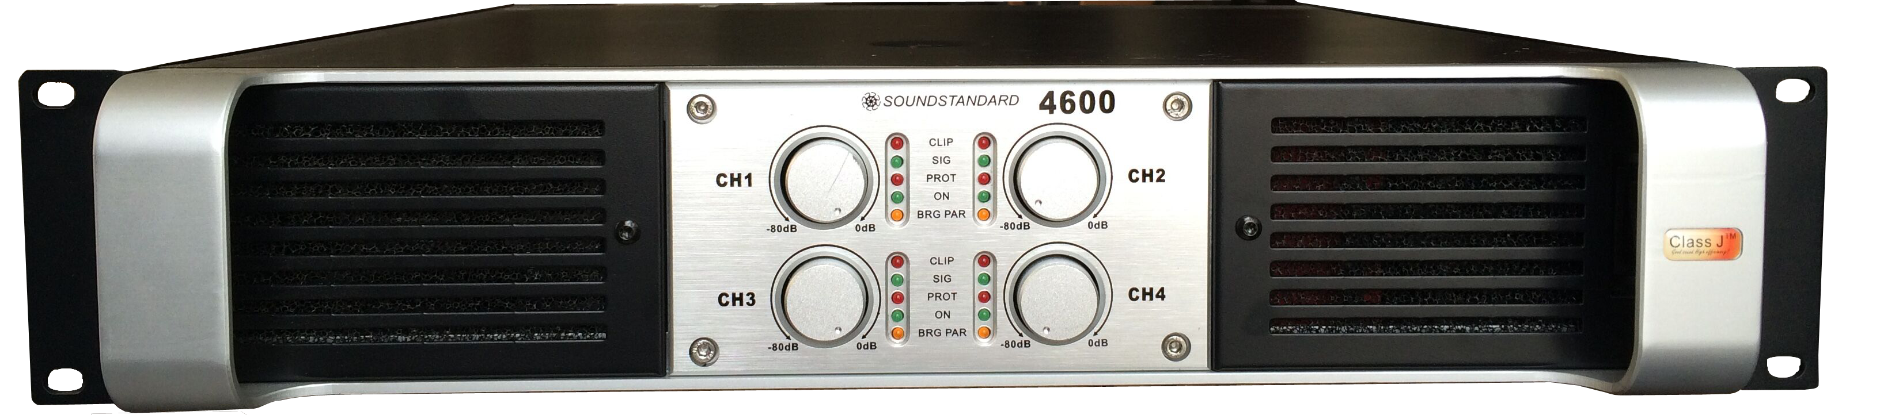
四通道功放的前面板说明
电源
指示灯
信号
指示灯
削波
指示灯
保护
指示灯
电源开关
按钮
通道1音量
控制旋钮
通道3音量
控制旋钮
桥接信号
指示灯
通道4音量
控制旋钮
通道2音量
控制旋钮

Slide 6
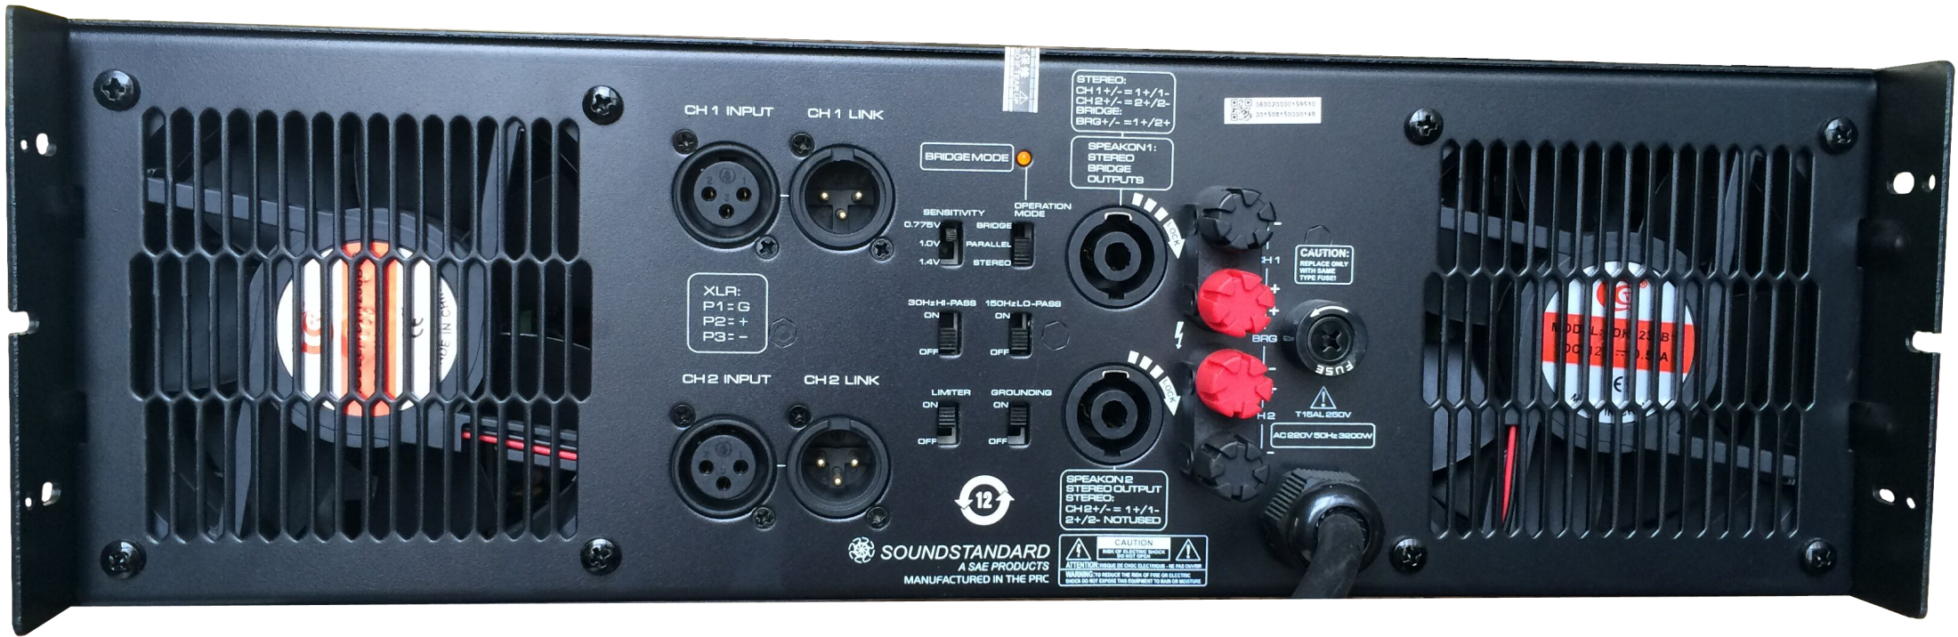
二通道功放的后面板说明
通道1
信号输入
通道1
信号链接
信号输入
灵敏度
工作模式
选择
信号桥接
指示灯
通道1
信号输出
通道2
信号输入
通道2
信号链接
信号低通
滤波开关
信号高通
滤波开关
信号压限
开关
信号屏蔽
接地开关
通道2
信号输出

Slide 7
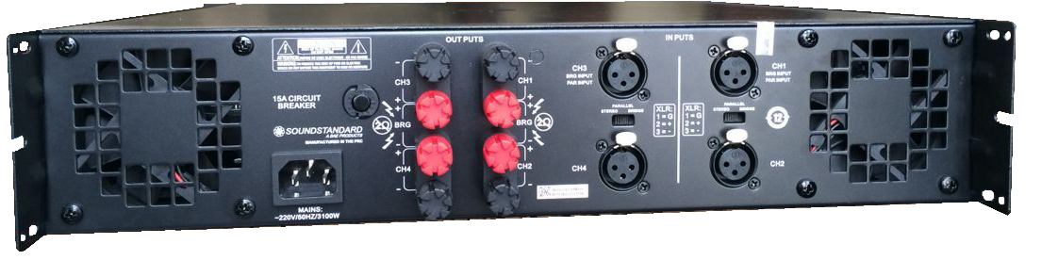
四通道功放的后面板说明
通道3
音频输出
通道1
音频输出
通道3
信号输入
通道3、4
工作模式
通道1
信号输入
保险盒
外接
电源插座
通道4
音频输出
通道2
音频输出
通道4
信号输入
通道2
信号输入
通道1、2
工作模式

Slide 8
声准业务市场中的技术解答

Slide 9
1 功放的线路不同，那么工作电流跟功耗是不是不一样，
那么从某种意义上来说，哪一款的线路针对的用途是最好的？
答：功放的电路不同，其工作电流跟功耗是完全不一样的。也没有哪
款电路最好的这种说法，每一款电路都有它的优势和缺陷。主要看用
户的实用性来决定哪款最适合。如：家庭影院、娱乐KTV、酒吧、学
校、会议、多功能厅、剧院、户外演出等对功放的要求都不一样。

Slide 10
2 目前声准EX—A5,EX—A6,及新款的电路结构是不是一样的？
答：目前声准EX-A5、A6及新款的功放的拓补电路结构基本相同，
升级版本是在原来的版本上优化了一些电路的基本参数和一些元
器件。
3 是不是每款功放背板后面的选择开关都是三档，即是选择立体声，
桥接跟拼接？怎么桥接等？
答：您所说的功放后面板的那三档是功放的三种工作模式：立体声、
拼接、桥接等。桥接的方式是: 以A为正极、B为负极，由A、B两
个通道推动一只音箱。

Slide 11
4 每款功放的电源功率是否不一样？搭配稳压电源多少瓦的意思是？
答：功放不同，所消耗的电源功率也不一样，功放的功率越大消耗
的电源功率就越多。所以要根据功放的实际消耗电功率来搭配电源。
5 1018B有没有2.3.2接口？
答:1018B是没有232接口的。1018B是带有一个远程线控和联机控制
功能。
6 TX四通道功放的并接与桥接方法？
答：四通道功放的并接与桥接的方法等同于两通道功放。它是由1和2、
3和4通道并接与桥接。

Slide 12
7 LP26是干嘛用的？怎么用？
答：LP26是一款2进六出的数字音频信号处理器，用来处理音频信号。
它包含有：分频、压限、均衡、延时等四大部分的功能。使用方法可
课后实操演示。
8 我们功放上的音量控制上标的是-80db~0db，为何是这两个数字？
另外LA上面的标识更明确一些，十二点方向是-8db，又是为何？
答：音量控制上标的是-80db~0db表示功放从最小音量到最大量有
80db的增益控制。也就是把音量的大小用刻度的方法给标示出来。

Slide 13
9 我们平时说的500瓦、650瓦，跟实际功率之间的关系？是不是跟
机子本身转换效率有关？
答：我们平时说的500瓦、650瓦就是实际应用时功放在8欧输出状态
时的额定功率。
10 何为调制电源技术？该技术为声准独有？
答：调制电源技术是电源功率因素矫正技术，这项技术可以让开关
电源的电流/电压的相位同步。得到更宽的电压使用范围。一般为
80V-260V。这项技术是由我们总公司自主研发的专利技术。所有
权为总公司。

Slide 14
11 EX系列是否没有失真阻隔电路？
答：EX系列的功放与其它功放一样是带有压限功能的，这项功能可以
让功放在高声压、大动态的工作状态下保持音乐信号不会失真。
12 导致功放机身带电现象，如何排除？
答：导致功放机身带电的现象的原因很多，在这里我大致分析为两种：
一种是外部因素；比喻外部用电电源不干净，用电电源自身零线或地
线带电再传到功放上面。所以首先要检查用电电源是否有带电现象。
二种是内部因素；这种现象一般出现在机器故障时某些元器件的绝缘
层被击穿造成；或者是机器太旧某些元器件的绝缘层老化的原因造成。
这种现象建议售后维修处理。

Slide 15
13 新品潘多拉的设计理念，用了哪些新技术和优点？
答：新品潘多拉外观小巧、精致、美观。电路上优化了一些基本参数
及元器件。声音使人声的中高频更为明亮、通透。
14 GB4600和4600的产品区别，在音箱搭配和销售上怎么区分？
答：推荐多媒体系统、中小型影院、会所及量贩式卡拉OK使用。
GB4600一般推荐使用于多媒体系统、中小型影院、时尚会所、
量贩式KTV等场所。4600采用优质的环形变压器电源供电和
CLASS I的功放模块，声音会圆润、饱满。

Slide 16
15 D类数字功放的基本技术常识（主要针对TX系列），它的技术优缺点，
和其它种类功放的区别？比别的厂家生产的同类产品有什么优势？
答：D类功放在外观方面的特点是体积小，重量轻，方便安装。技术上
采用ClassD功放模块和R－SMPS稳压电源供电系统，并集成了有源
功率因数校正电路技术。适应全球范围的宽电压使用。这些技术都是
我们公司自主研发所独有的专利技术。别的厂家同类产品在原理和基
本电路上是一致的，而在这些基本电路上对于音频信号的处理上融合
了我们工厂的高新技术的特点。所以我们公司的产品从生产工艺、高
新技术特点、声音的音质与动态、产品的使用稳定性等方面都是有优势的。

Slide 17
16 一些乡镇的流动演出客户使用的大功率环牛机（主要是LA），返修
率非常高，当然也跟他们不正规使用有关，可能性有--喇叭灵敏度低
或者户外场地大人多嘈杂时声压开的过大、音箱不是正规厂家生产质
量有问题、音箱的阻抗过低又长时间工作、乱加高音喇叭（不清楚是
串联还是并联），我的问题是我们的功放不是有多种保护电路吗，为
什么保护不起作用还是烧了？
答：功放保护电路一般都是基于音频信号监测的一种反馈控制电路，一
些乡镇的流动演出的使用环境本身就不是很好，比喻供电电源电压不稳
定，供电电源线线径不够。再加上使用操作范等这些都是外部因素，超
出了功放电路的保护范围而造成的损坏。

Slide 18
17 功放各种保护电路在什么情况下起作用，在什么情况下不起作用？
比如过载保护？
答：功放的过载保护是指超出功放的额定功率范围时，对功放进行一个
自我保护的功能。过载大致可分两种情况：
一 输入信号过载，输入的信号过大，音源本身就已失真容易造成功放
保护。
二 输出信号过载，音箱的功率超出功放的额定功率或音箱的阻抗过低
甚至短路都会造成功放保护。

Slide 19
18 1018B和2008i电源时序器的各种常见故障分析。
答：1018B和2008i电源时序器又称电源时序管理器。主要用于音频
设备电源的供电系统管理。功能特点：对设备的电源开启与关闭按
一定的时间进行自动排序；对使用电源的过载、欠压、短路、漏电
等起自动保护作用，保证电源设备用电安全。

Slide 20
19 一些演出客户在询问大功率演出功放时，会询问我们建议搭配什么
品牌或厂家的音箱或线阵，该如何适当的建议？
答：一般演出活动对音响系统要求比较高，在大动态、高声压级的状态
下还要求声音的品质。所以要建议客户使用大品牌的音箱或线阵（纯
进口音箱或国内一线品牌音箱）。因为这些品牌的产品在原材料、工
艺、技术上都比较成熟。所以产品的稳定性也好。

Slide 21
20 有流动演出客户问：LA5200接一对双十五或十八的音箱，跟接两对
单十五或十八的音箱，哪一种效果好或声音更大？如果接两对音箱，
两组音箱线是并在一个输出端好还是分开好？
答：功放的应用标准是：功放的每1个通道只能接1只音箱，也就是说1台
LA5200只能接2只双十五或十八的音箱。接两对单十五或十八属非法操
作行为。我们常说的4欧是指1只音箱的阻抗，并非人为的在功放的输出
端并接出一个电路出来。

Slide 22
21 如何解决客户经常反馈的LP26连接不上电脑的软件？
答：LP26与电脑的连接大致分三大步骤：1 安装LP26控制软件到电脑
上；2 安装电脑与LP26的数据线驱动程序（一般情况下这时就可以
控制使用了。如果不能控 制则进行第3步操作。）；3 固件升级操作；
22 2008I客户反馈有闪黄灯和响声，如何排除和处理？
答：2008i的黄灯闪烁和蜂鸣声，是给出一种警示信号。用户未按用电的
安全标准使用：比喻输入电源未接地；错相接入；电压过高等原因。根
据使用的实际情况排除和处理。

Slide 23
23 如何按照客户给出的实际使用要求，快速给出相应的功放配置方案，
关于4欧的状态如何能正确给到客户建议使用的方案？
答：我们的功放产品针对应用市场的不同领域都有不同系列的产品来定
位。不能用低端的产品去做高端的市场。所以功放的配置方案是根据
实际应用的使用要求来匹配功放的系列产品型号的。功放的4欧状态工
作是：负载一只音箱的阻抗为4欧时在额定功率状态下工作的标称阻抗。
而市场应用中很多用串/并联接法得到的阻抗不是标称阻抗。是违背功
放的测试标准的，所以我们不建议客户使用串联/并联的接法。

Slide 24
电源时序器的使用说明

Slide 25
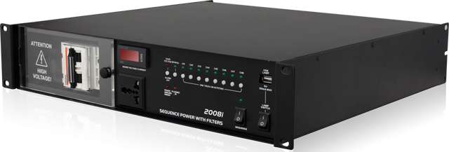
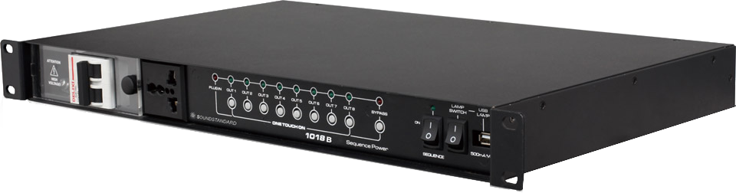
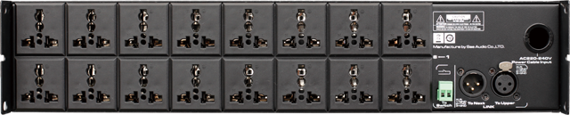

声准电源时序器的
外观及前后面板
2008i
1018B

Slide 26
2008i电源时序器的功能与应用
媒体工程电源管理的专属产品！
会议、教育、电影等需要更多地免除干扰的应用场合，就是2008i
新一代优化双重EMI共模抑制滤波器，能有效减轻甚至消除各种电源杂波干扰；
用于动力控制的空气开关输入接口，方便电力的接入和控制，满足感性负载，耐涌浪冲击；
超高频他激式电源技术，宽适应性、轻便；
数值实时电压指示，标准USB接口灯具辅助照明配置；
30A大电流控制继电器输出，8X2标准EIA接口插座；
采用SMT、AI、ICT全自动生产和测试技术，保证标准化生产和产品的一致性；
具备错相接入警告、超压警告、待机、运行、全部旁通、单独通道旁通全功能；

Slide 27
1018B电源时序器的功能与应用
空气开关输入接口，方便电力的接入和控制，满足感性负载，耐涌浪冲击；
30A大电流控制继电器输出，多用途插座；
标准USB接口灯具辅助照明配置
待机、运行、全部旁通、单独通道旁通全功能；
采用SMT、AI、ICT全自动生产和测试技术，保证标准化生产和产品的一致性；

Slide 28
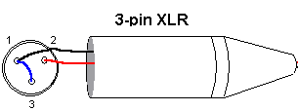
电源时序器控制信号连接示意图

Slide 29
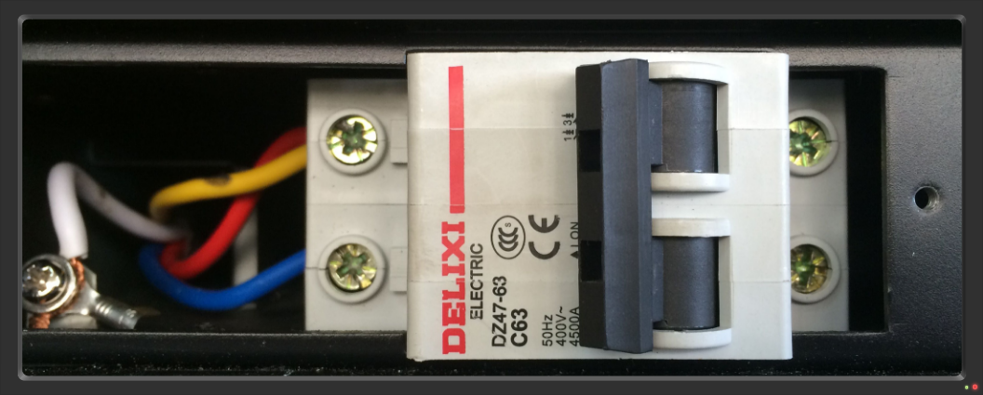
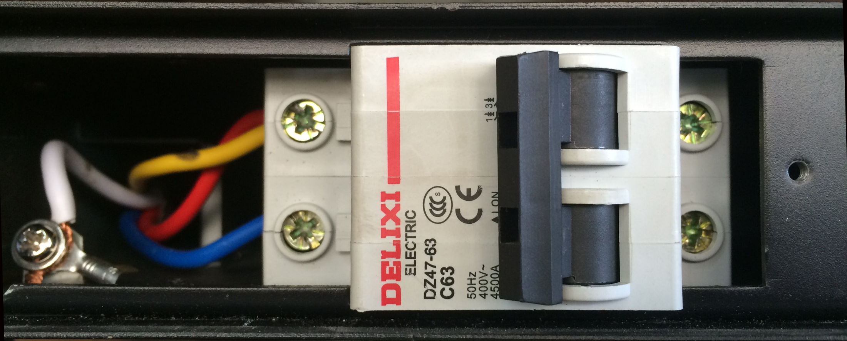
空气开关的规格及含义
DZ47--63
C63 50Hz 400V 4500A
短路分断能力
壳架等级额定电流
额定电压
设计序号
额定频率
塑料外壳式断路器
脱扣电流

Slide 30
均衡器前后面板说明

Slide 31
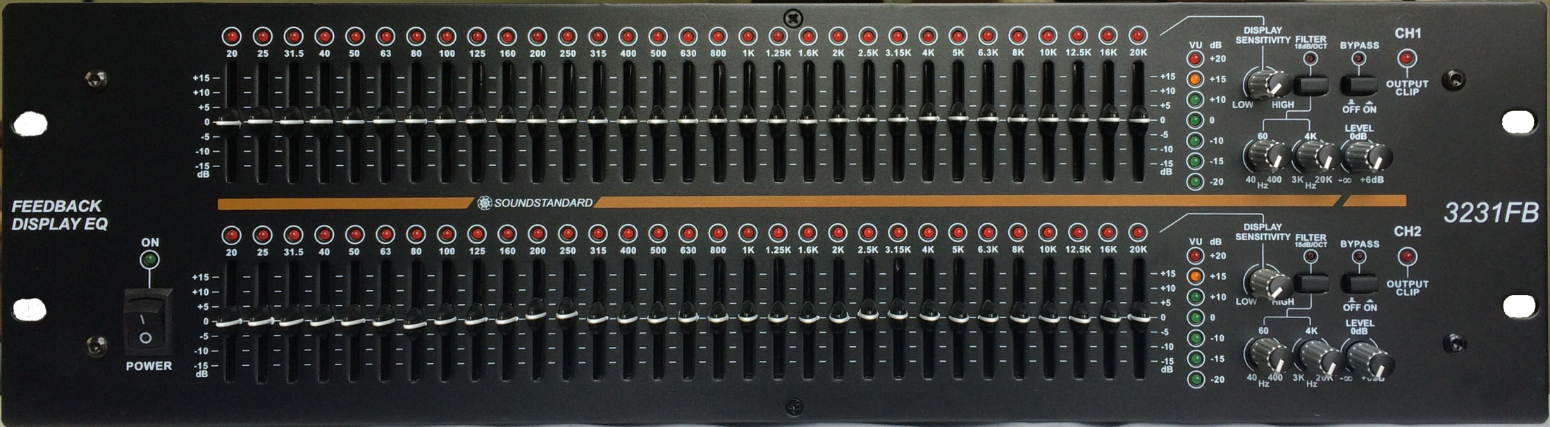
CH1通道31段
反馈指示灯
CH1通道31段
均衡增益推杆
反馈指示
灯灵敏度
控制旋钮
信号增益
指示灯
滤波器
开关
旁通
开关
削峰
指示灯
电源开关
CH1通道31段
反馈指示灯
CH1通道31段
均衡增益推杆
低通频率
选择旋钮
高通频率
选择旋钮
增益控
制旋钮

Slide 32
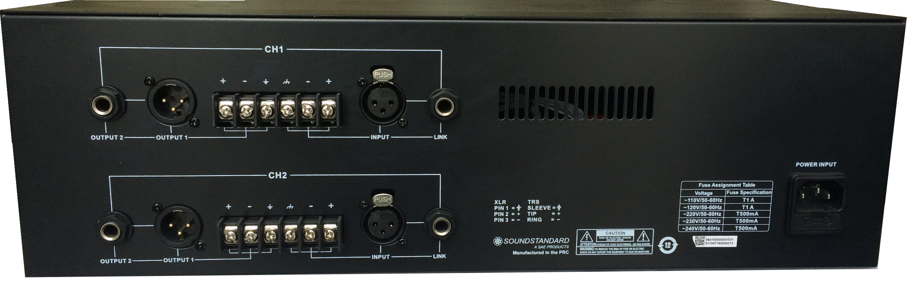
均衡器后面板说明
CH1通道
信号输出
CH1通道
信号输入
CH2通道
信号输出
CH2通道
信号输入
电源线
插座

Slide 33
信号分配器前面板说明
分配模式
指示灯
8个输出通道信号指示灯，
可独立显示每个通道信号增益。
输入信号
指示灯
8个输出信号通道控制旋钮，
可独立控制每个通道音量大小。

Slide 34
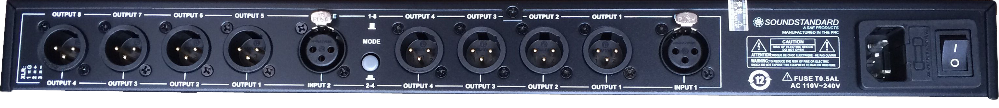
信号分配器后面板说明
5－8通道
信号输出
分配模式
选择键
1－4通道
信号输出
电源开关
CH2通道
信号输入
CH1通道
信号输入
电源线
插座

Slide 35
LP26处理器应用与操作

Slide 36
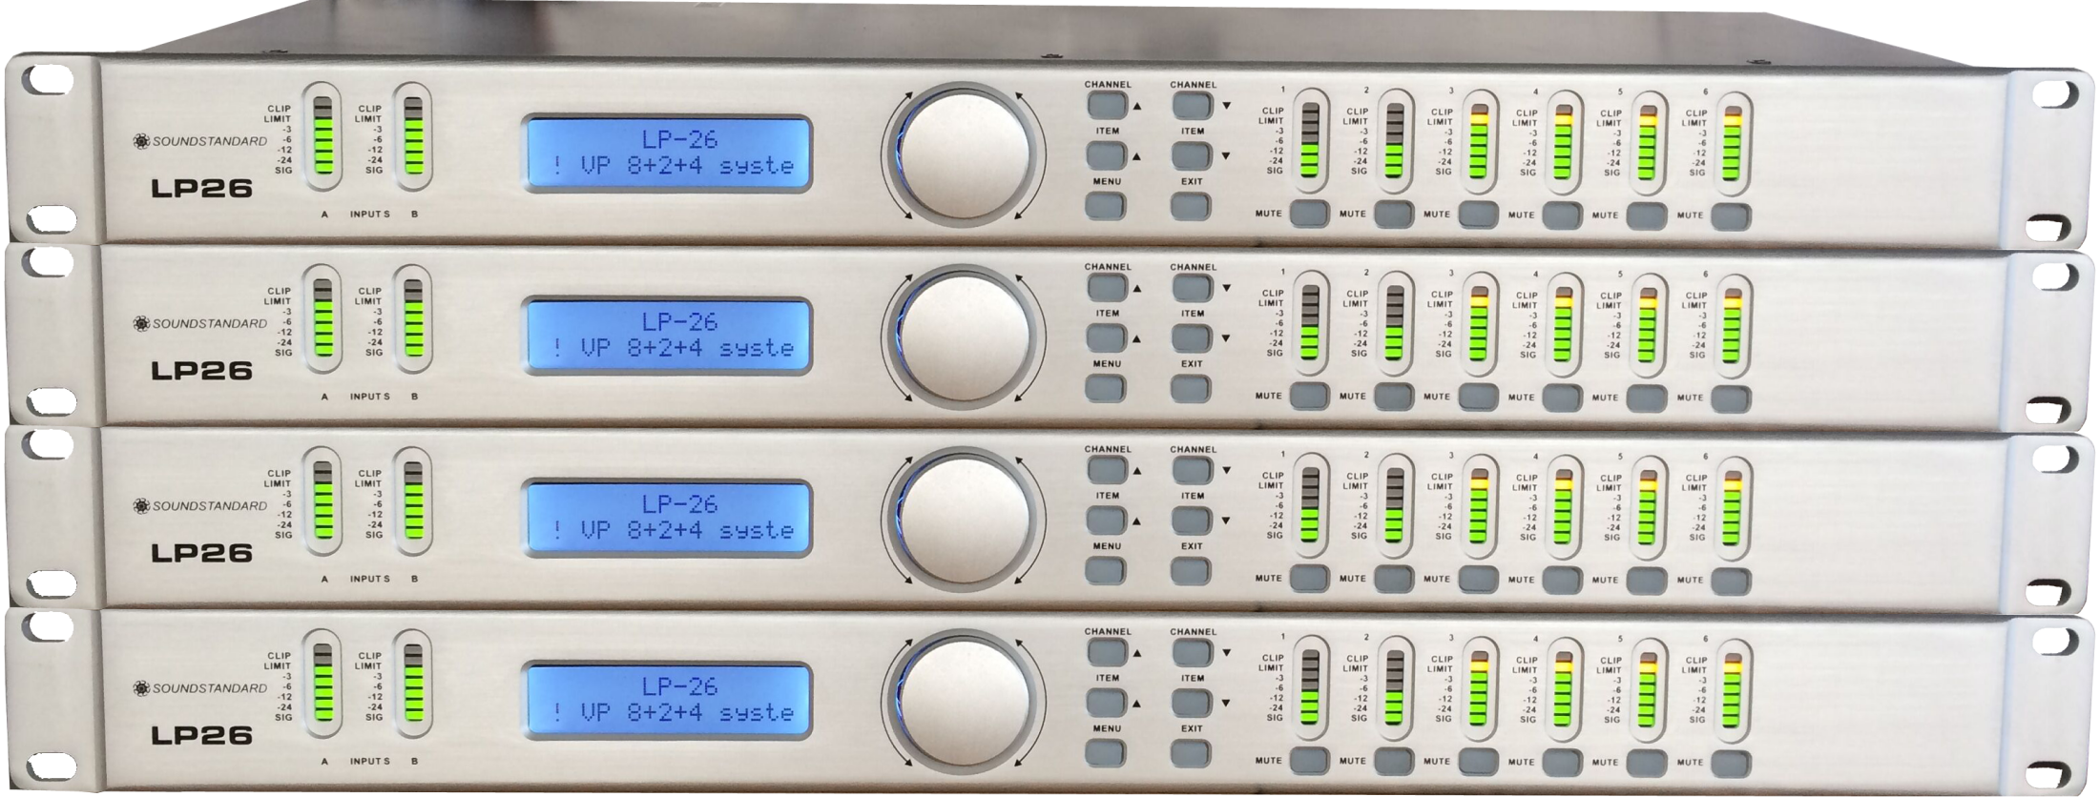
认识一下LP26的外观及前面板

Slide 37
关于LP26的特性与功能
■ LP26是专门为需要前置电子分频及将信号进行处理的音箱处理器。LP26是2入 6出设计，适合立体声3分频和单通道4分频以上使用；
■ 来自德国的处理芯片，超大的动态范围；
■ 十段EQ调节，更能满足现场百变的环境；
■ LP26面板采用铝合金拉模，彰显其实力派，而每个按键都是半透明的乳胶按 键，白色背光LCD液晶显示屏，另操作更易上手；
■ LP26内置数字音箱处理器的每个通道内置有增益控制、延时、分频分配、均 衡、压限等基本模块功能。可以连接USB，通过PC界面控制各项参数设置，调 整简单方便，是小型线阵系统的最佳搭档；
■ LP26操作界面有多种语言选择有英语，德语，西班牙语，法语，荷兰语；
■ 本机有50个预设记忆，采用PC则有多达50个预设记忆，足够使用实际的需要；
■ 取样率为96KHz,系统可设置密码，可以防止无关人员的操作。

Slide 38
如何让LP26与电脑进行联机控制
联机前的准备：
■ LP26处理器 1 台；
■ 笔记本电脑 1 台；
■ USB数据线 1 条；
■ LP26控制软件或光盘 1 份/只；

Slide 39

安装LP26控制软件到你的电脑
■ 在你的电脑是找到LP26的控制软件或随机附带的光盘：
软件有32位和64位两种版本，下面是两种不同版本的图标。
请大家认识一下这两种版本不一样的图标。
双击此图标安装
64位系统软件
双击此图标安装
64位系统软件

Slide 40
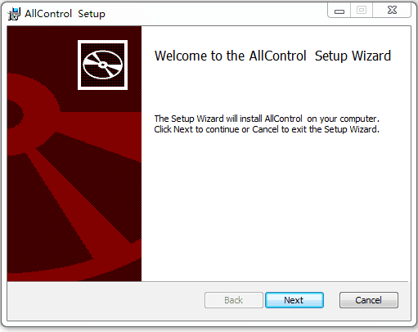
根据提示进行安装，点击“NEXT”继续安装
点这里

Slide 41
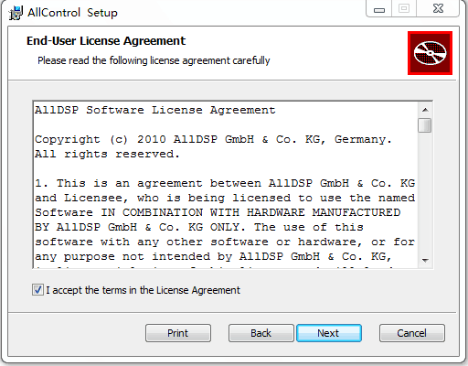
根据提示进行安装，点击“NEXT”继续安装
点这里

Slide 42
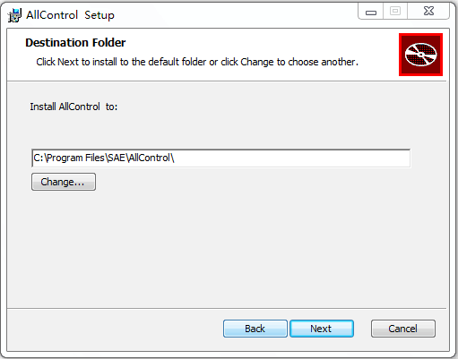
根据提示进行安装，点击“NEXT”继续安装
点这里

Slide 43
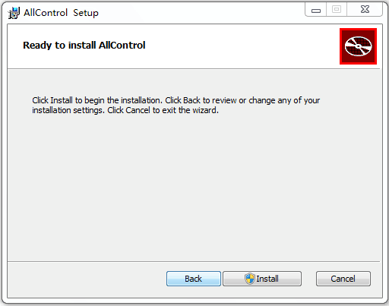
根据提示进行安装，点击“NEXT”继续安装
点这里

Slide 44
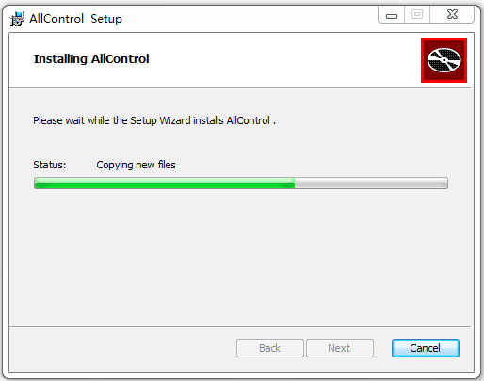
根据提示进行安装，点击“NEXT”继续安装
点这里

Slide 45
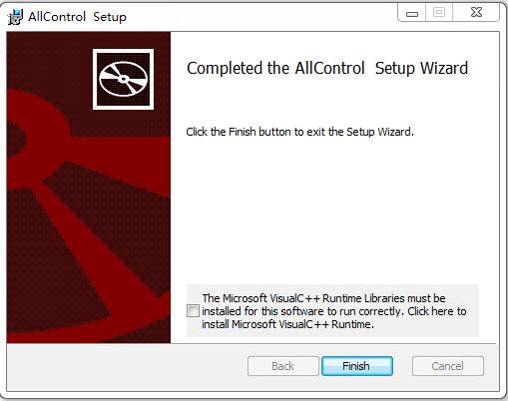
根据提示进行安装，点击“NEXT”继续安装
点这里

Slide 46
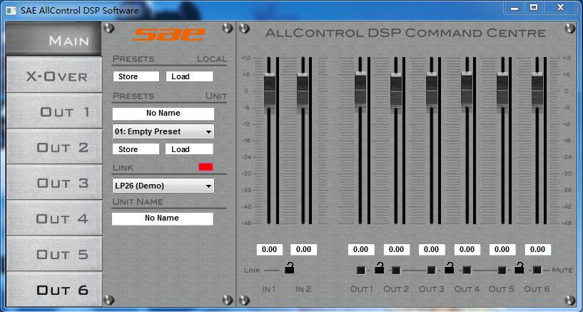
打开软件 查看连接状态
红色图标！
表示连接不成功。

Slide 47
LP26常见的问题出现啦！
业务经理：
客户甲：
你好！我买的LP26为什么连不上电脑呢？
你好！我问一下我们的工程师或我把我们工程师的电话给您，您跟他联系吧？
技术工程师：
常见的这种连不上机的情况分析：
原因一：未安装USB数据线的驱动。用数据线将LP26与电脑相连，驱动这条数据线。 并在电脑属性里查看USB数据线的驱动状态。
原因二：成功驱动USB数据线后，仍无法连机。则表示电脑控制软件与LP26的芯片 不是同一版本，需要在电脑软件里进行固件升级操作。

Slide 48
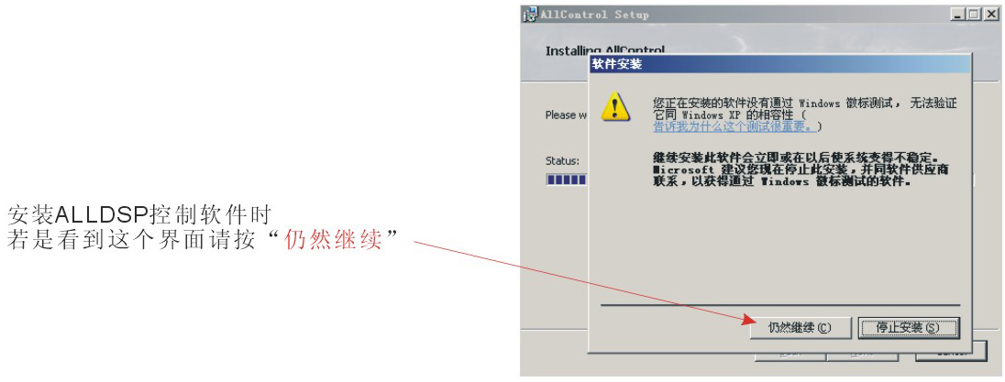
下面跟我一起来完成USB数据线的驱动安装

Slide 49
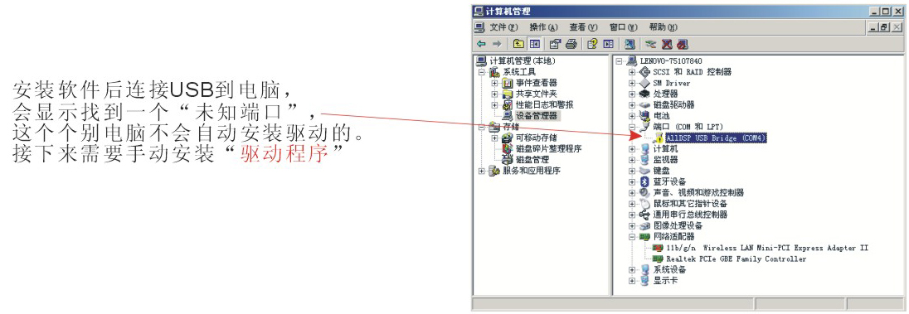
查看电脑设备管理器里的未驱动端口

Slide 50
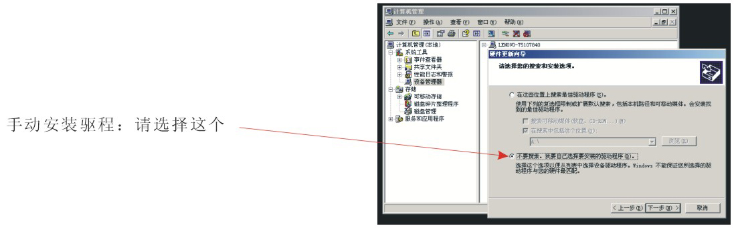
选择手动安装驱动程序

Slide 51
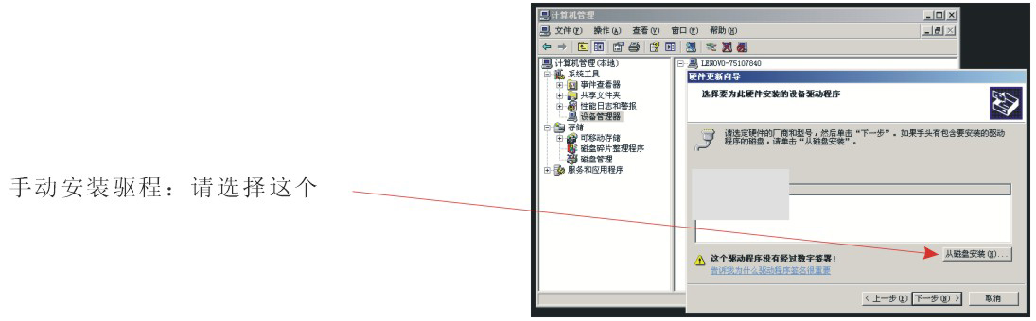
选择从磁盘安装

Slide 52
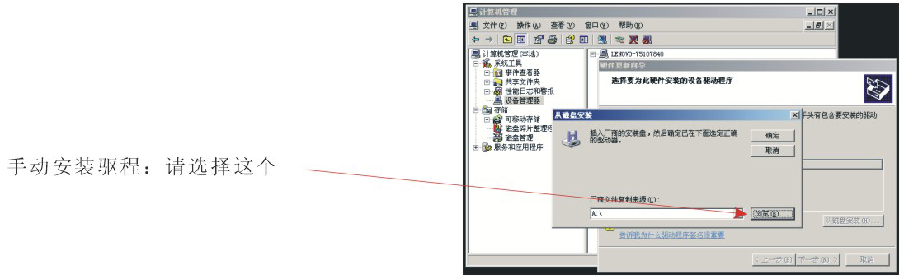
选择安装目录的磁盘

Slide 53
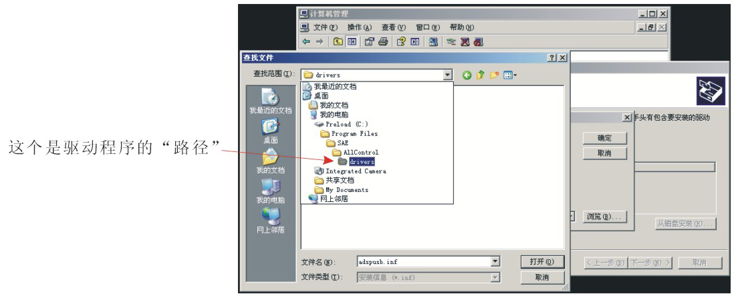
选择安装目录文件里的驱动程序

Slide 54
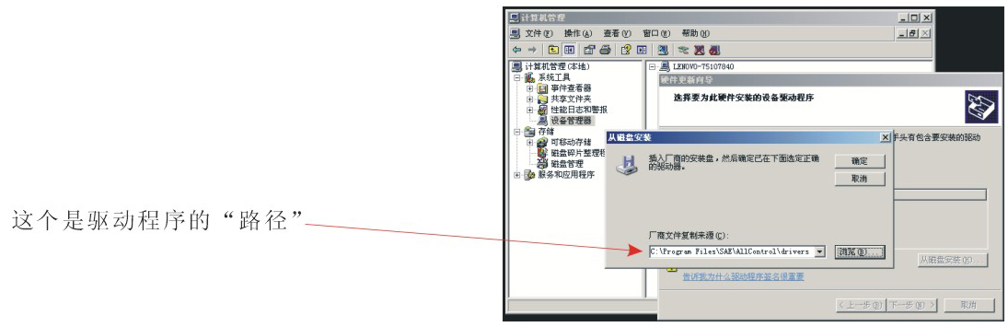
确认安装目录中驱动程序的路径

Slide 55
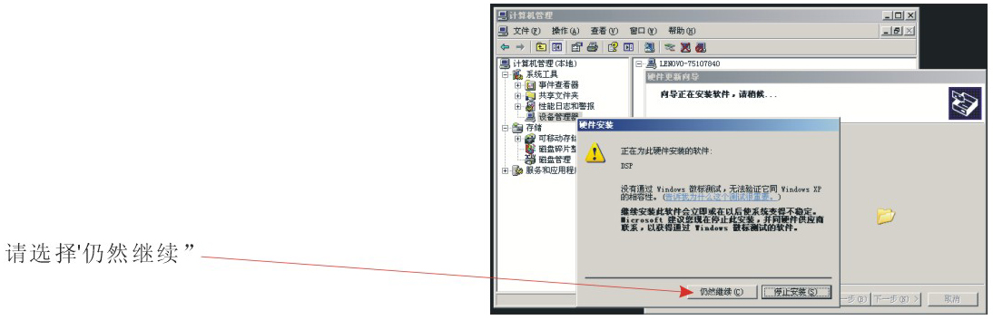
报告出错对话框时，点仍然继续

Slide 56
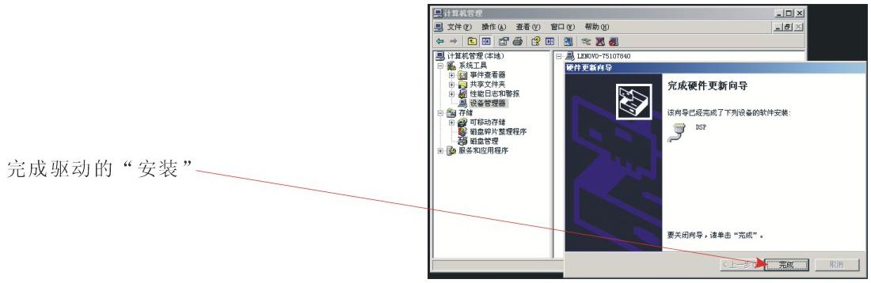
点击完成，完成安装

Slide 57
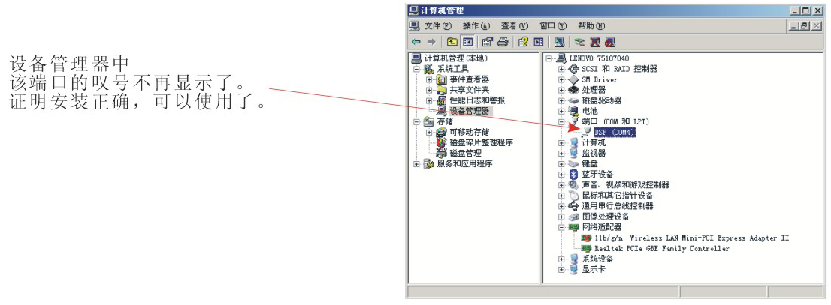
打开电脑设备管理器，查看USB端口驱动状态

Slide 58
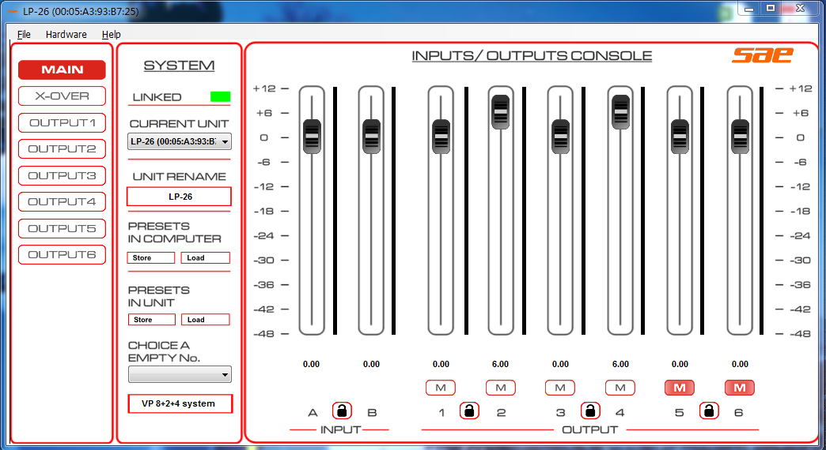
回到桌面打开控制软件， 查看成功连接软件界面
绿色图标！
表示已您
的电脑成
功连接－
LP26机器

Slide 59
操作完以上步骤，就解决了上面工程师讲到的原因一的问题。如果您所安装的软件与所购LP26机器芯片是同一版本的话。那么现在用你的电脑控制这台LP26是没有问题的啦！如果电脑所安装的软件与所购LP26机器芯片不一致的话。就要进行固件升级的操作。也就是上面工程师讲到的原因二的问题等待解决啦！

Slide 60

接下来跟我一起来完 成固件升级的操作吧!
从开始菜单里找“SAE Allcontrel”
的文件夹中找到这个文件，并单击它。
点击它

Slide 61
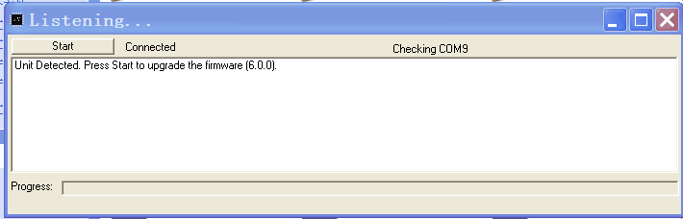
固件升级中…
固件升级中的
界面，等待
“com”端口搜
索完毕。再关
闭这个对话框

Slide 62
现在您的电脑与LP26完全同步啦！完全控制它吧！
祝贺您！现在
您已完成所有
的安装操作，
请放心使用吧！

Slide 63

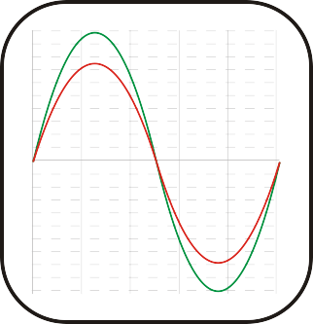

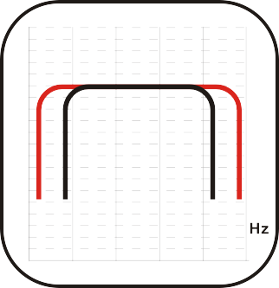
声准功放在高新技术
上的突破与应用

Slide 64
基于音频技术上的频带拓宽技术
通过声准的研究,市面上大多数的功放的听觉效果基本上还停留在模拟时代，集中表现在80Hz-14KHz（实际测试效果还是在20Hz-20KHz）：低音区下潜不深，超高音泛音不足。为适应数码音源时代的超宽频带及超大信息量， 声准开发出独家的听觉频带拓宽技术，让客户真正体现到现代高质量无损音源的超低频率下限和丰富的超高音泛音。凝听或试唱声准的功放产品，有一个很清晰的感觉：声场比其他同类产品宽！带宽在20Hz-20KHz的完整听觉范围内。

Slide 65
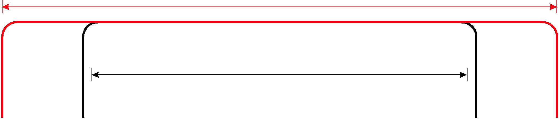
基于音频技术上的频带拓宽技术示意图
声准的功放
大多数的其它功放
20Hz
100Hz
14kHz
20kHz

Slide 66
音频电流频谱重新分配技术
声准通过大量的基础实验分析发现，功放之所有不同的音色，是由于功放在20Hz-20KHz范围内，不同频率的“电流能量谱”分布差异造成的，这个“电流能量频谱”就好像人的指纹一样，每个功放的是不一样的，因此就产生了不同的音色。有些取巧的功放用改变功放的频率响应（做PEQ）的方法，改变功放的音色，这实际上是用电压的幅度改变音色，但是这种手段没有电流的支持是徒劳的，而且在你想要的频点上做电压幅度的调整，不一定意味着该点的电流就“愿意”按着你的意思去增减。因此这个PEQ的手段做出的声音是虚构的，有电压不一定有电流的。
声准的“音频电流频谱重新分配技术"，采取的是，重新分配各频点电流能量的方法去影响声音，如下图所示：从红色-深蓝色代表着能力的从高到低。

Slide 67
音频电流频谱重新分配技术示意图
原来的功放电流能量谱
20Hz
80Hz
300Hz
6KHz
12KHz
20KHz
10%
50%
0%
7%
3%
重新分配后的功放电流能量谱
20Hz
80Hz
300Hz
6KHz
12KHz
20KHz
30%
30%
30%
3%
7%

Slide 68
人声加速技术
声准通过多年的研究发现，在所有的功放的拓扑形式和器件配搭方案中，对话筒的表现存在两种的截然不同的结果：一种是加速现象（轻松），一种是阻尼现象（困难）。因此，2015年声准针对话筒重放的产品基本上都采用了“人声加速”技术，让人声的重放更轻松与流畅，当然也同时改善了音乐的重放效果。

Slide 69
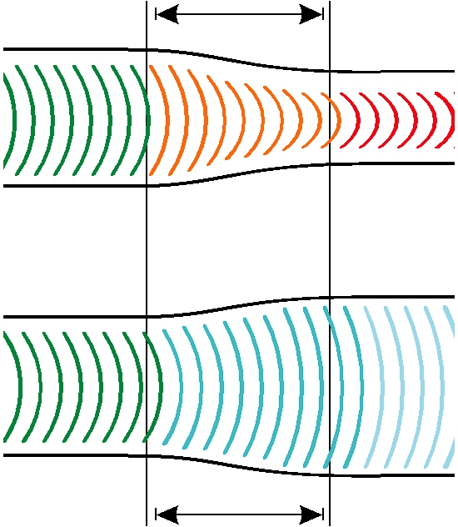
人声加速技术示意图
瓶颈效应
有些功放产品，在使用话筒说话
或唱歌的时候,说活人或歌手会
觉很费劲,阻力很大，声音像是
从一个很宽的通道挤入到一个很
窄的通道。
大多数的功放
声准的功放在使用话筒说话或唱
歌的时候,说活人或歌手会觉自己
的声音被加速了,只要用很小的力
气声音就可以"滑"过去，声音像是
从一个普通的通道忽然进入一个非
常宽敞的通道。
声准的功放
加速效应

Slide 70
电源功率因素矫正技术
声准出品的带有以上标识的功放产品都采用了"电源功率因素矫正技术"(PFC)。得益于PFC的介入，让开关电源的电流/电压的相位达到了同步，从而让声准的功放在以下几个方面比普通产品获得更大的优势：
1、低音表现更结实有力。
2、功放对外部电网的能量利用率提高。
3、功放对外部电网的辐射更少。
4、功放的谐波失真更低，背景更宁静。
5、更宽的电压使用范围(一般为80V-260V)。

Slide 71
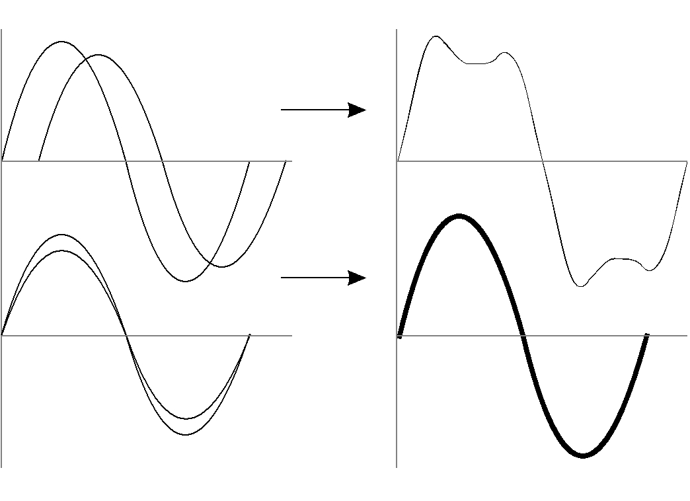
电源功率因素矫正技术示意图
V
I
V+I
没有PFC的电流/电压复合波形
V
I
V+I
有PFC的电流/电压复合波形

Slide 72
声准演出器材有限公司感谢您的参与！

